Slide 1
I. Az urogenitális rendszer fejlődésének összefoglalása. II. Szexdetermináció és zavarai
Az ÁOK I. 2019. május 9-i előadásához.
Dr. Kálmán Mihály

Slide 2
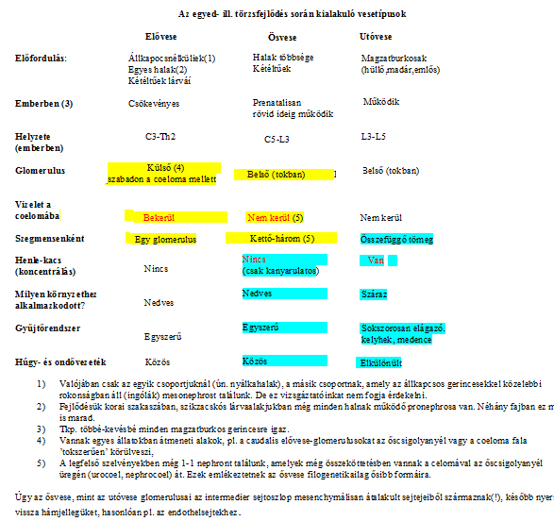

Slide 3
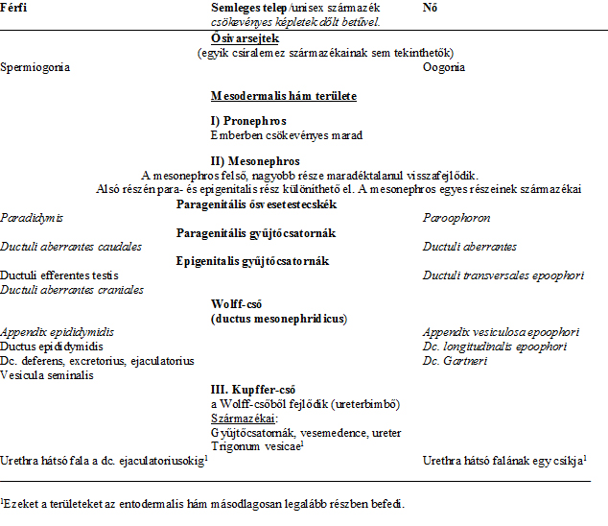

Slide 4
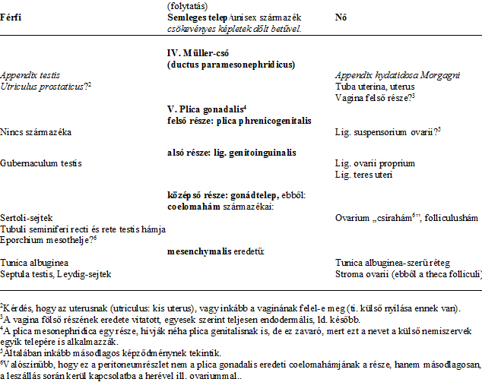

Slide 5
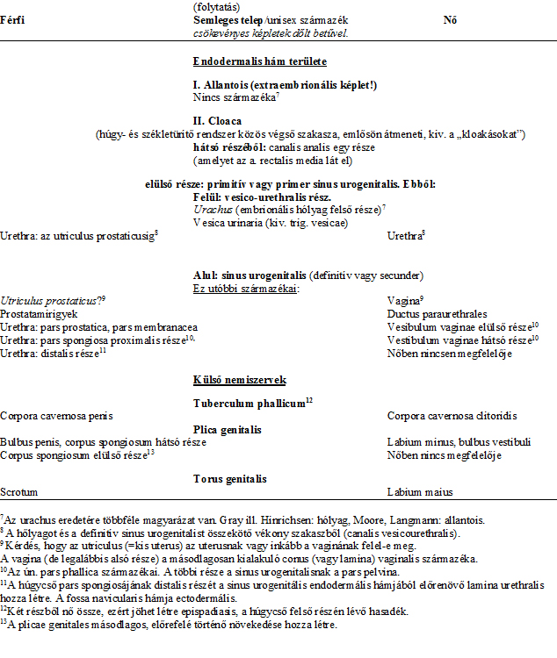

Slide 6
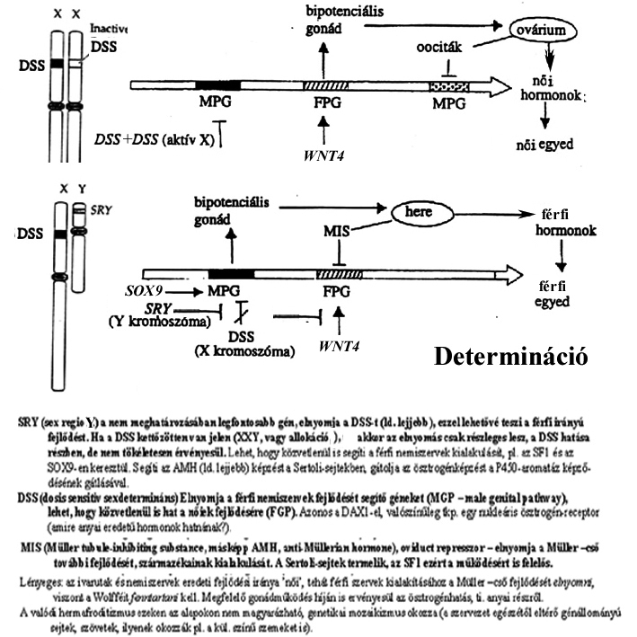

Slide 7
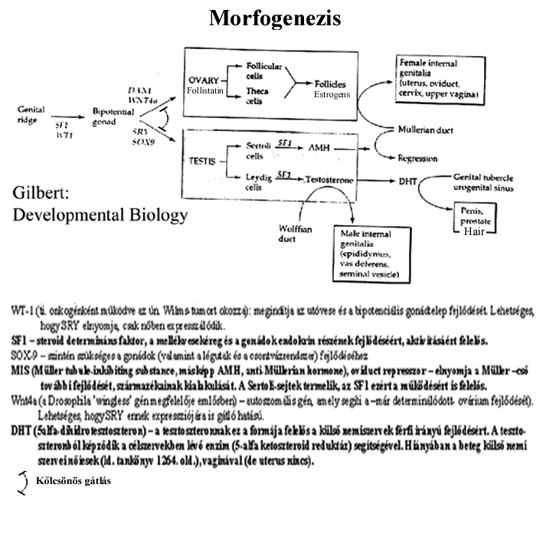

Slide 8
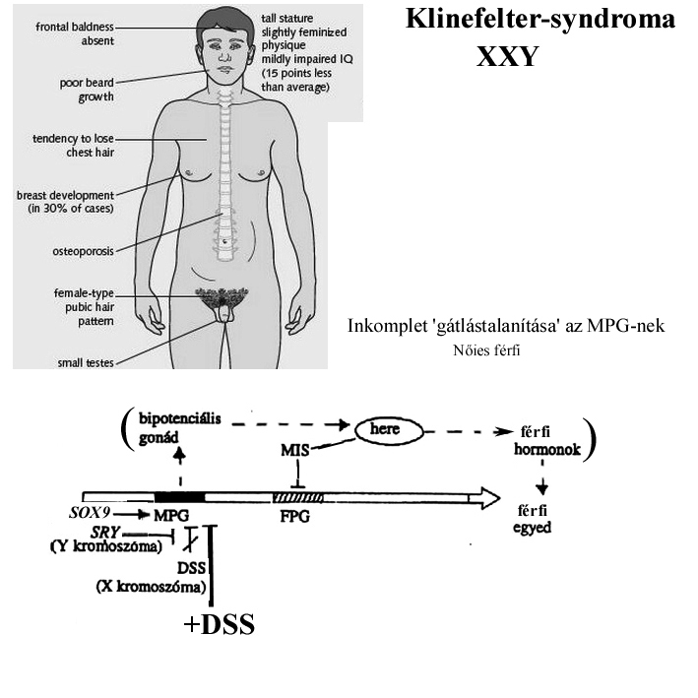

Slide 9
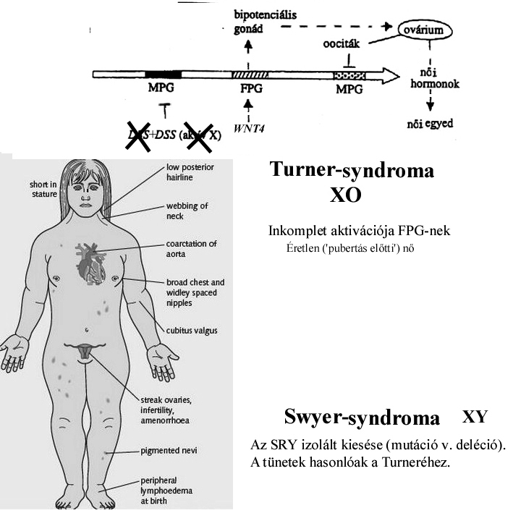

Slide 10
